Slide 1
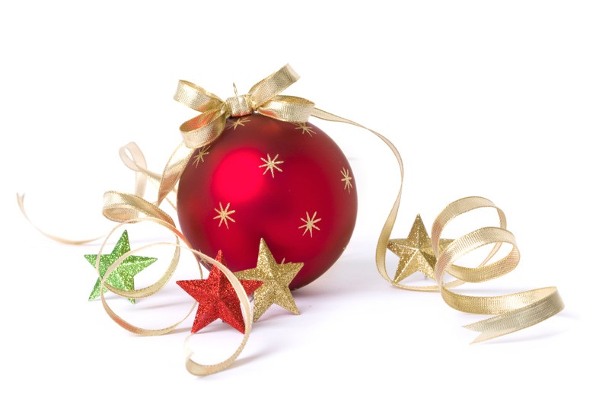
是誰會差嬰兒，
來醫世間痛苦？
是誰會差嬰兒，細漢嬰兒？
當世人呼叫應允之救世主。是誰會差祂獨生子？

Slide 2
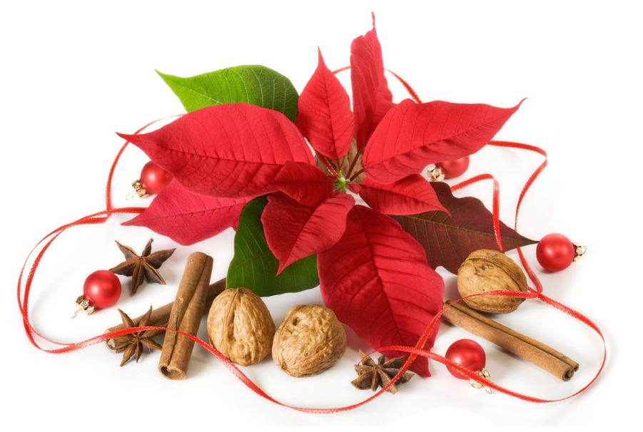
是誰會差嬰兒，
俾世間充滿愛？
是誰會差嬰兒，細漢嬰兒？
當世人希望應允之救世主。
是誰會差祂獨生子？

Slide 3
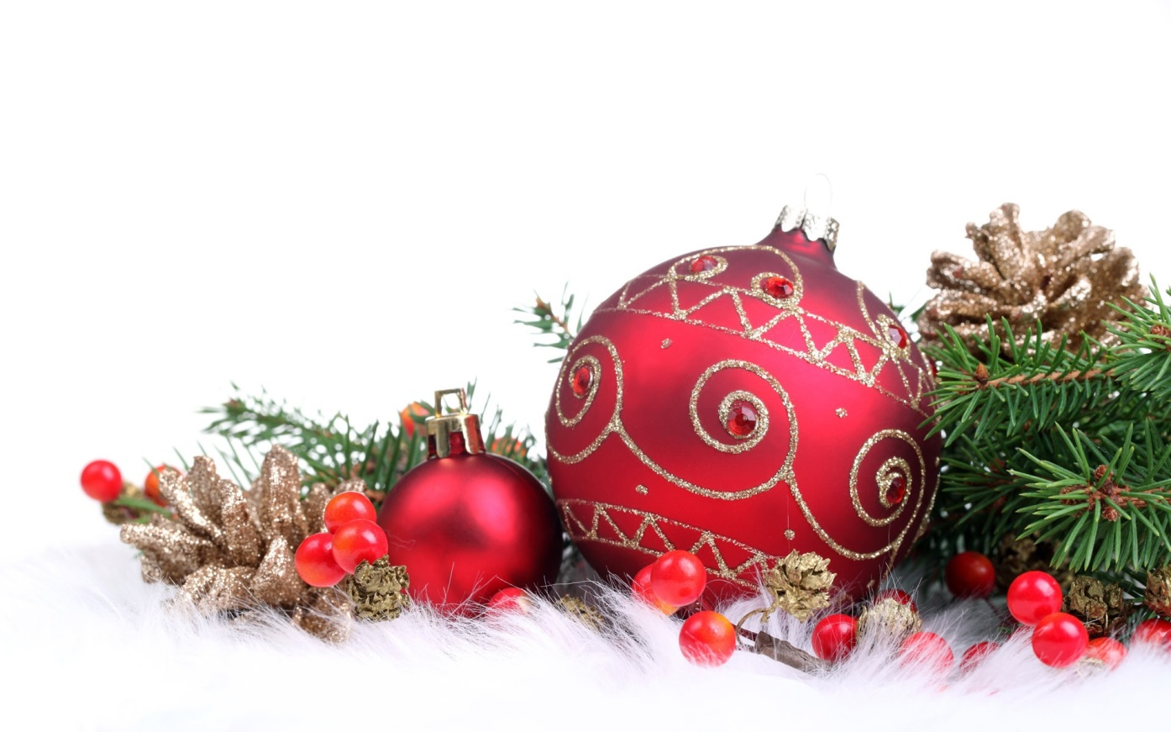
是誰會選馬槽做王的搖籃？
是誰差天使唱歌？
是誰會將星辰掛在天，
照亮祂永遠愛之禮物？

Slide 4
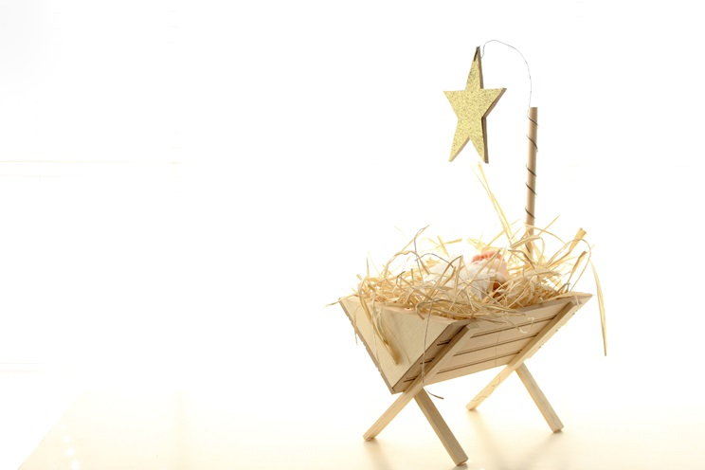
是誰會差嬰兒，
賞賜世間平安？
是誰會差嬰兒，細漢嬰兒？
當世人呼叫應允之救世主。
是誰會差嬰兒？
是誰會差嬰兒？
是誰會差祂之獨生聖子？

